Slide 1
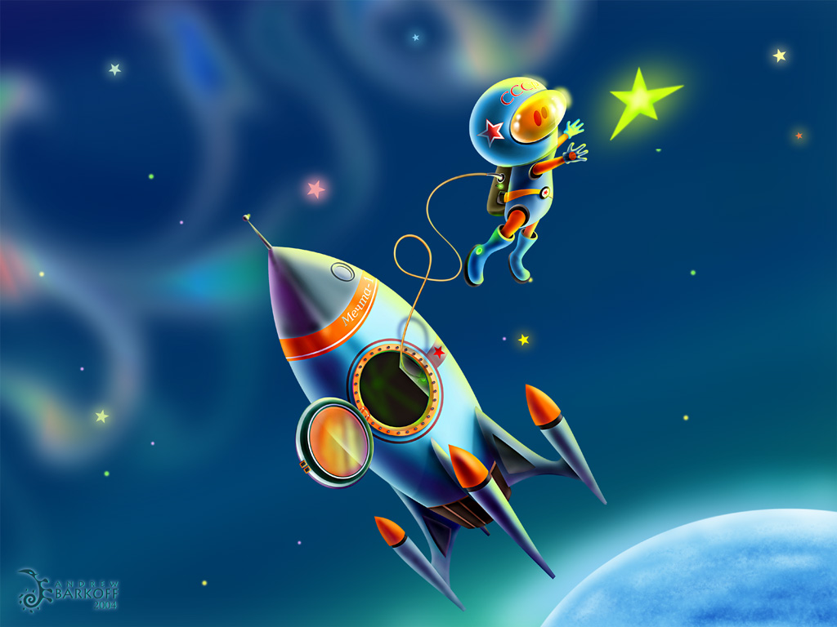
В космосе
Цепочка загадок для детей.

Slide 2

Чтобы глаз вооружить
И со звездами дружить,
Млечный путь увидеть чтоб
Нужен мощный …

Slide 3
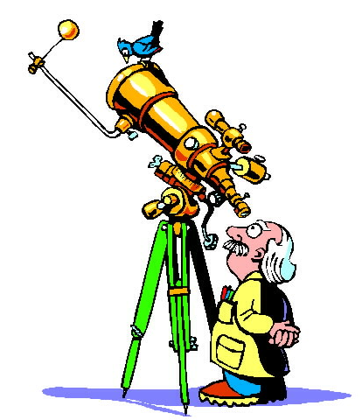
Телескопом сотни лет
Изучают жизнь планет.
Нам расскажет обо всем
Умный дядя …

Slide 4

Астроном - он звездочет,
Знает все наперечет!
Только лучше звезд видна
В небе полная …

Slide 5
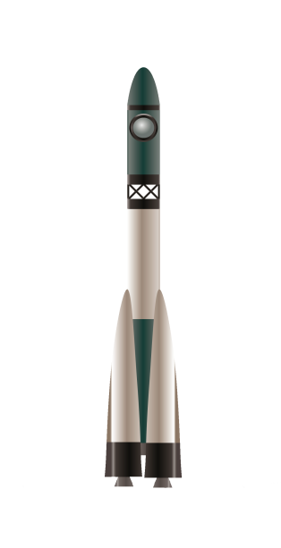


Slide 6



Slide 7
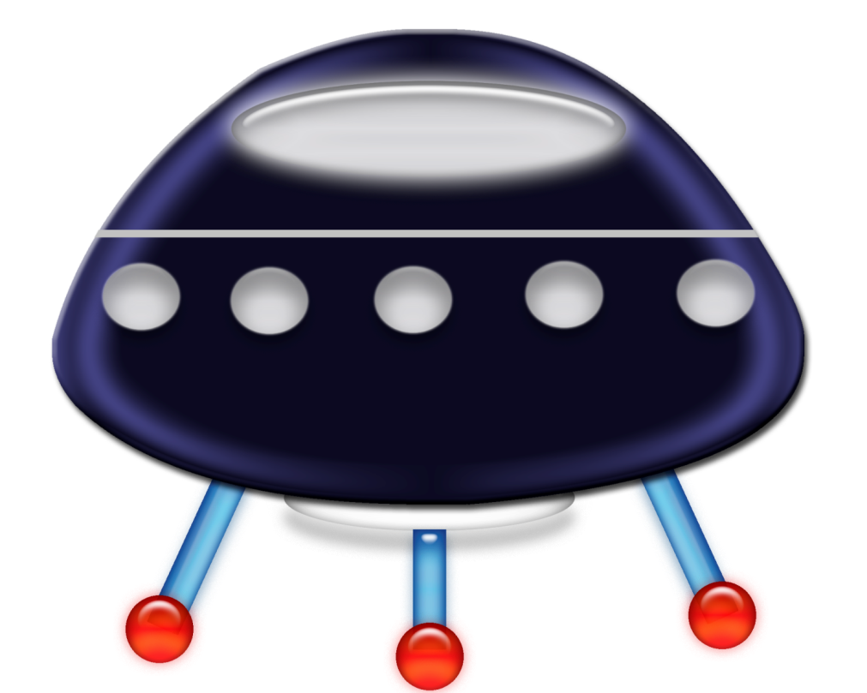
Космонавт сидит в ракете,
Проклиная все на свете -
На орбите как назло
Появилось …

Slide 8
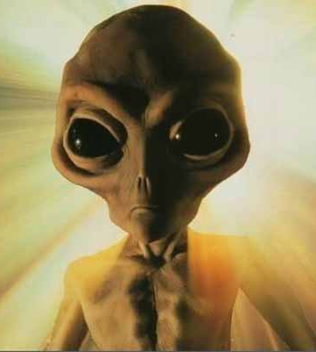
НЛО летит к соседу
Из созвездья Андромеды,
В нем от скуки волком воет
Злой зеленый …

Slide 9
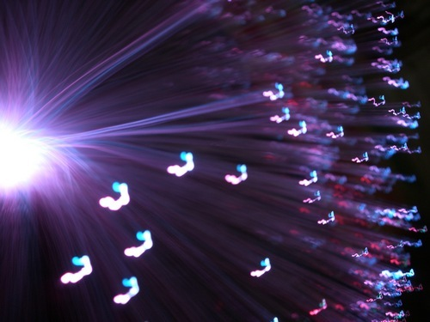
Гуманоид с курса сбился,
В трех планетах заблудился,
Если звездной карты нету,
Не поможет скорость…

Slide 10

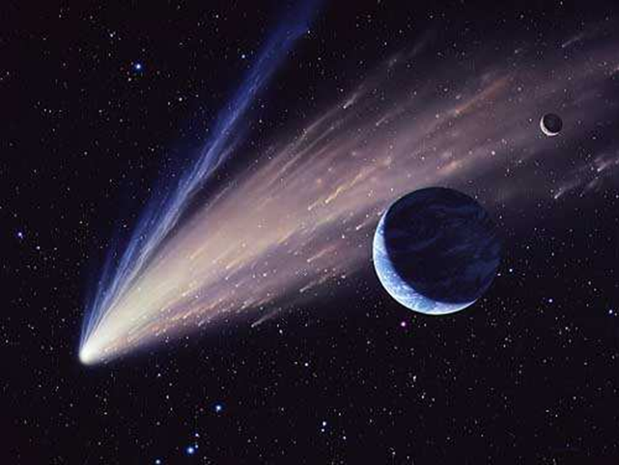

Slide 11
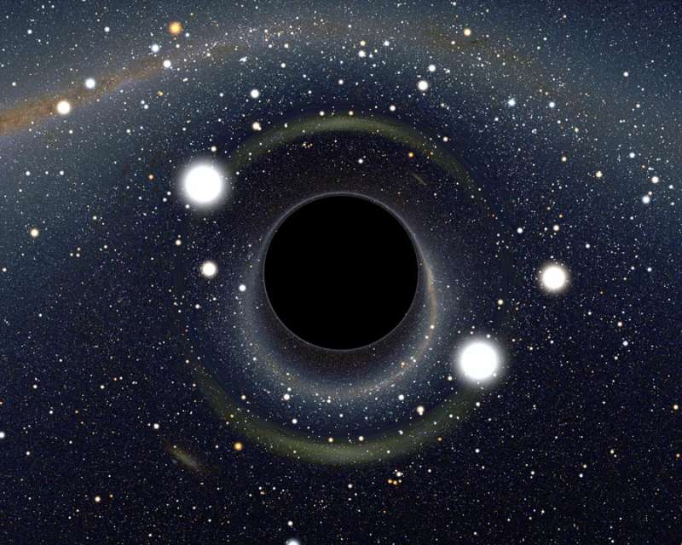
Всё комета облетела,
Всё на небе осмотрела.
Видит, в космосе нора -
Это черная …

Slide 12
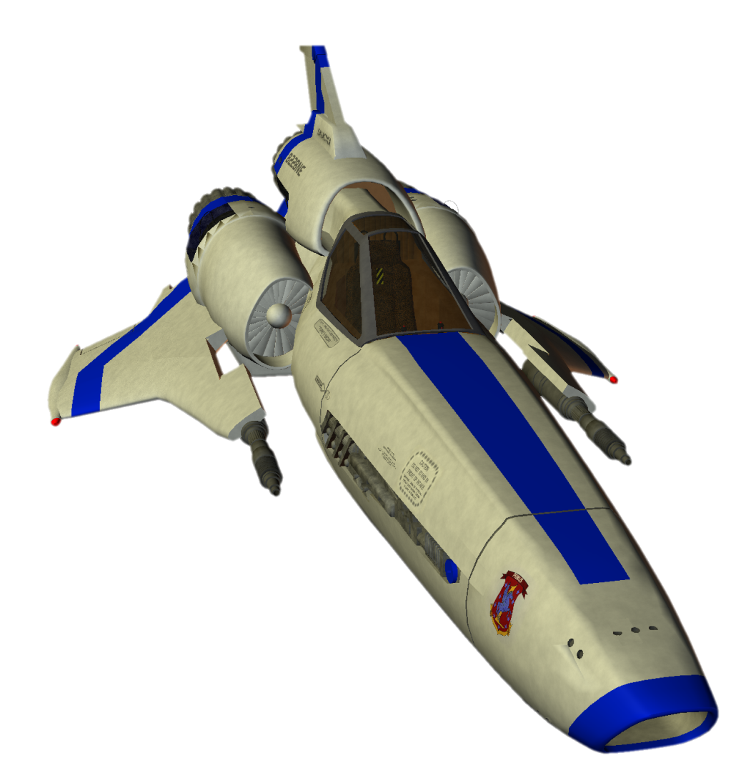
В черных дырах темнота
Чем-то черным занята.
Там окончил свой полет
Межпланетный …

Slide 13
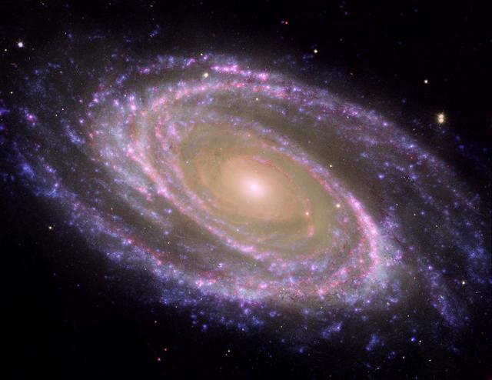
Звездолет - стальная птица,
Он быстрее света мчится.
Познает на практике
Звездные …

Slide 14
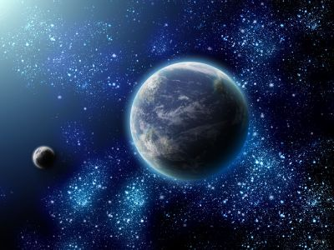
А галактики летят
В рассыпную как хотят.
Очень здоровенная
Эта вся вселенная!

